Slide 1
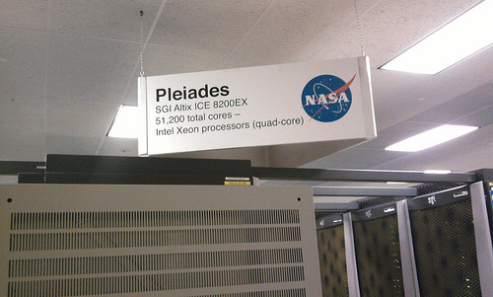
Supercomputador Pleiades
Arquitetura de Computadores – ACH 2055
Sexto computador mais rápido do planeta, conforme o último ranking TOP500.
Pleiades é um projeto em andamento, ainda há perspectivas de crescimento, devido à disponibilidade de espaço para a adição de novos gabinetes.
Melina Brilhadori Alves
Murilo Galvão Honório
Junho de 2010

Slide 2
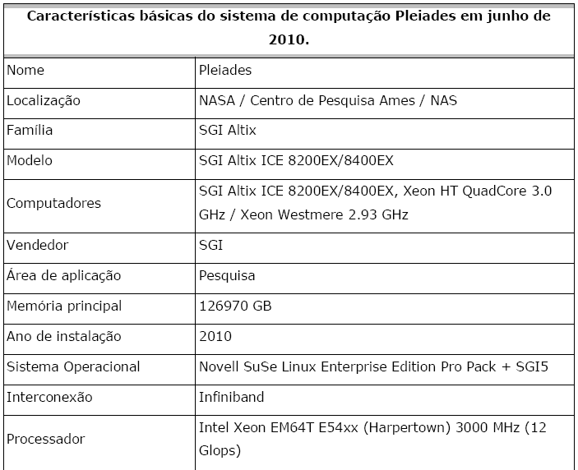
Características básicas do Sistema de Computação Pleiades (Junho de 2010).

Slide 3
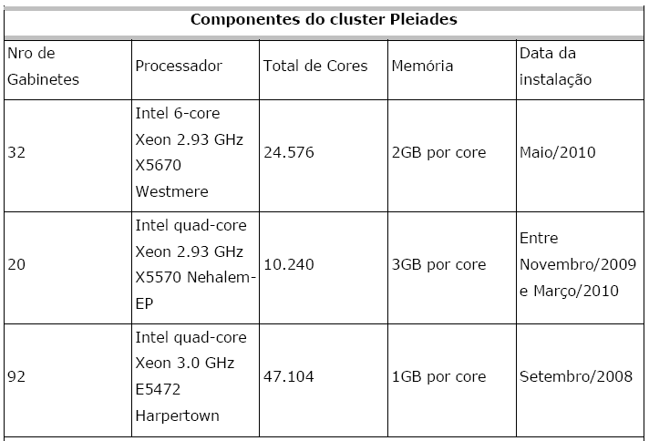
Componentes do Cluster Pleiades
Sistema SGI Altix ICE, fabricado pela Silicon Graphics, composto de processadores Intel rodando cerca de 544 trilhões de operações de ponto flutuante por segundo, como indica o benchmark LINPACK (NASA, 2009).
Pleiades possui a maior interconexão de rede InfiniBand do mundo, com cerca de 9 Km de cabos (NASA, 2009).
É também um dos supercomputadores mais eficientes em termos de consumo de energia, segundo o NAS Datasheet (2010), usando um total de 2.35 megawatts, ou 232 megaflops por watt.

Slide 4
Propriedades do supercomputador Pleiades
O sistema está organizado na forma de cluster, implementando a arquitetura de servidores blade, com configuração definida por Stallings (2002) como servidor secundário ativo, pois todos os nós são usados para processamento.
O método de organização é a abordagem de discos compartilhados, de forma que cada computador tem acesso a todos os volumes de todos os discos.
Foi sendo expandido de forma incremental - escalabilidade incremental - um dos requisitos de projeto da organização em clusters (STALLINGS, 2002).
Todos os processadores são chips multicore, o que beneficia a velocidade de execução quando propicia o processamento paralelo de instruções. Muitas das aplicações do cluster são independentes umas das outras, então os servidores podem fazer as numerosas transações e execuções em paralelo.
Aplicações muiltithreading também podem ser exploradas com ótimos resultados em seus multiprocessadores.
A rede possui arquitetura de nós interligados através de switches, conectando servidores e clientes e provendo a comunicação entre eles.

Slide 5
Propriedades do supercomputador Pleiades
Aplicações clientes enxergam um único sistema de arquivos unificado, embora ele seja composto por milhares de servidores individuais e sistemas de arquivos MDT/OST.
O sistema de arquivos local é o Nexis 9000. Trabalha sobre a Infiniband, escalando até 1 GB por segundo na escrita e 3 GB por segundo na leitura e o acesso a dados tem latência zero, ou seja, é em tempo real.
O armazenamento de disco é conectado através aos sistemas de arquivos MDSs e OSSs usando tecnologias storage area network (SAN) convencionais.
A distribuição base de sistema operacional instalado é o SUSE Linux Enterprise Server 10 (SLES10), da empresa Novell.
Há um robusto mecanismo de failover e restauração, que torna as falhas de servidores e reinicializações transparentes aos clientes. São possíveis atualizações e reinicializações enquanto jobs ativos continuam rodando, meramente havendo atraso. Para a realização de failover, as máquinas possuem o software Linux FailSafe, que provê redundância de processadores e controladoras de I/O.
Possui um mecanismo de balanceamento de carga que, durante o login, seleciona automaticamente o sistema menos carregado. A carga do sistema é uma função ponderada das cargas dos discos, processadores e rede.

